Slide 1
AÇÕES DESENVOLVIDAS PELA SECRETEARIA MUNICIPAL DA AGRICULTURA DE GRANDES RIOS NO ANO 2021

Slide 2
APOIO ÀS ASSOCIAÇÕES
ASSOCIAÇÃO DOS PRODUTORES RURAL: FLÓRIDA DO IVAÍ
ASSOCIAÇÃO DE HORTIFRUTI GRANJEIRO: SEMEANDO PARA FUTURO
ASSOCIAÇÃO ALDOFO PINTO
ASSOCIAÇÃO ACAFÉ

Slide 3
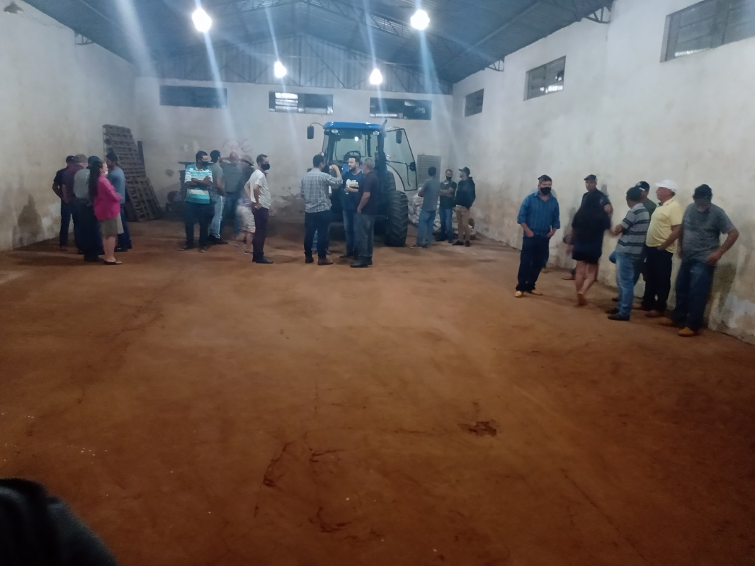
ASSOCIAÇÃO DOS PRODUTORES RURAIS: FLÓRIDA DO IVAÍ (Flórida do Ivaí)
Apoio à criação e abertura desta associação
Auxílio aos produtores na parte burocrática (ata de abertura, criação do estatuto, etc..)
Entrega de um trator TL 5.100 New Holland
Carreta de madeira 2 Rodas
Explanados para construção de estufas

Slide 4
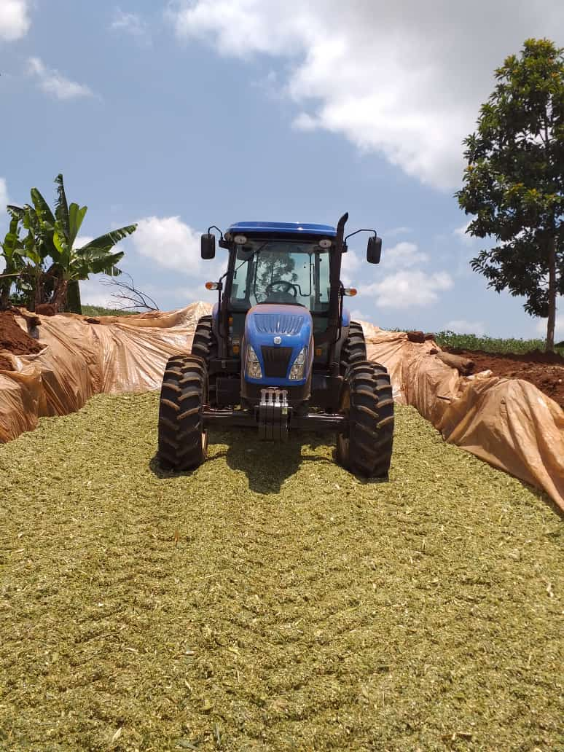
TRATOR ATENDE PRODUTORES ASSOCIADOS E NÃO ASSOCIADOS

Slide 5
ASSOCIAÇÃO DE HORTIFRUTIGRANJEIROS: SEMEANDO PARA FUTURO (Ribeirão Bonito)
Elaboramos um projeto para concorrer a Linha de Crédito Coopera (Governo Estadual) para aquisição de vários equipamentos no valor de R$250.000,00 a fim de auxiliar nas culturas do morango e hortifrutis;
Adquirimos por emenda parlamentar um caminhão ¾ (0 km) que já esta em processo licitatório;

Slide 6
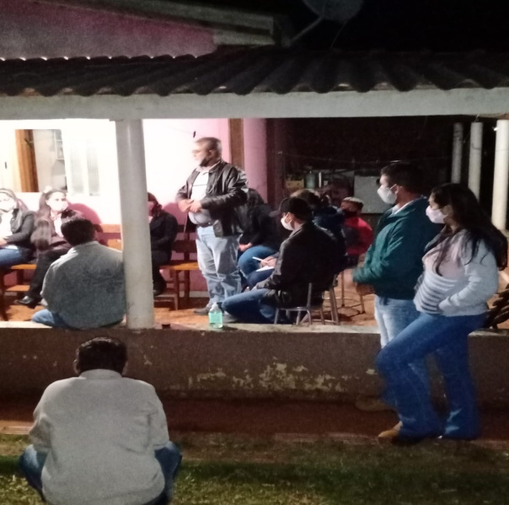
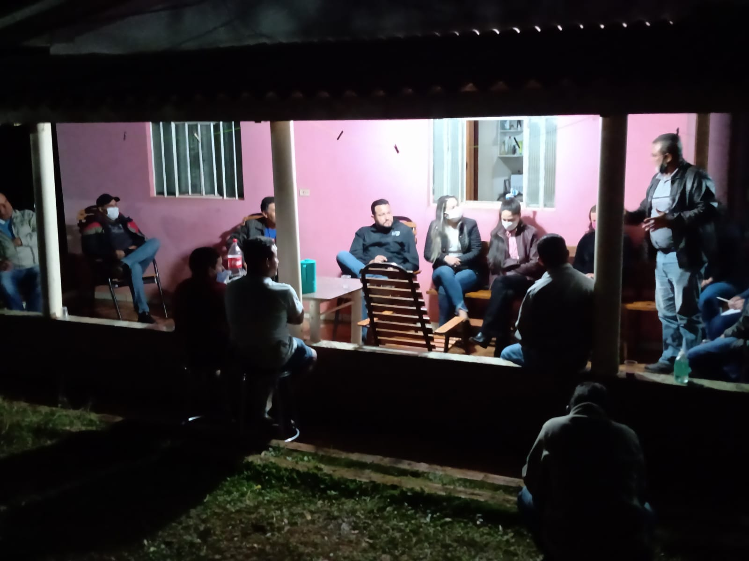
ASSOCIAÇÃO DE HORTIFRUTIGRANJEIROS: SEMEANDO PARA FUTURO (Ribeirão Bonito)
Visitamos uma cooperativa em Candido Abreu (COOPERCANDI) em busca de novas ideais e conhecimento;
Foram feitas reuniões
para avaliar a necessidade
da associação em relação
aos equipamentos.

Slide 7
ENTREGA DO PROJETO COOPERA A REGIONAL DA SEAB- IVAIPORÃ

Slide 8
EQUIPAMENTOS ENTREGUES
PULVERIZADOR DE 400 LT

Slide 9
EQUIPAMENTOS ENTREGUES
DISTRIBUIDOR DE FERTILIZANTES E SEMENTES

Slide 10
ASSOCIAÇÃO ADOLFO PINTO (POSTINHO)
Implantação de um Grupo de Bairro para regularização de poço artesiano;
Reuniões Técnicas;
Reuniões para implantação do poço artesiano;
Reunião para definirmos direcionamento de um recurso no valor de R$100.000,00:
Decisão: entrega de um caminhão ¾.

Slide 11
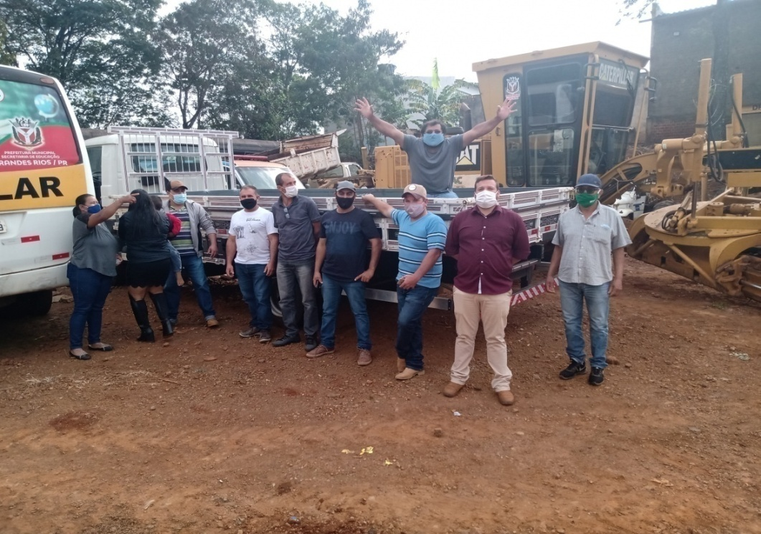
REUNIÃO DA DEFINIÇÃO DO RECURSO
Decisão: liberação de um caminhão ¾, este que está em fase de regularização de documento para entrega.

Slide 12
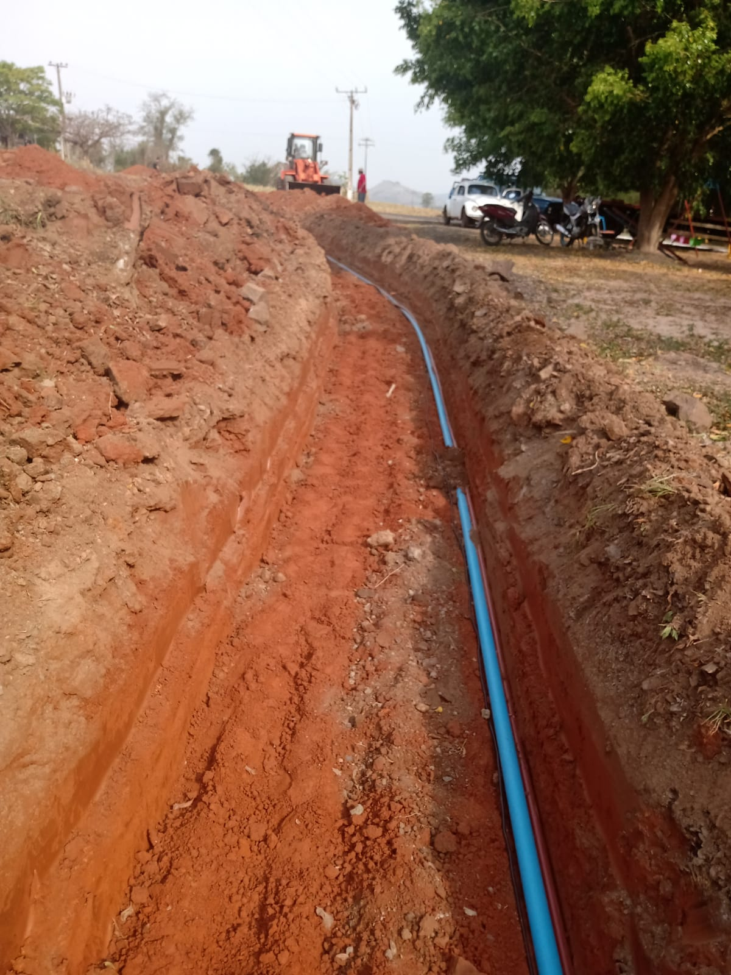
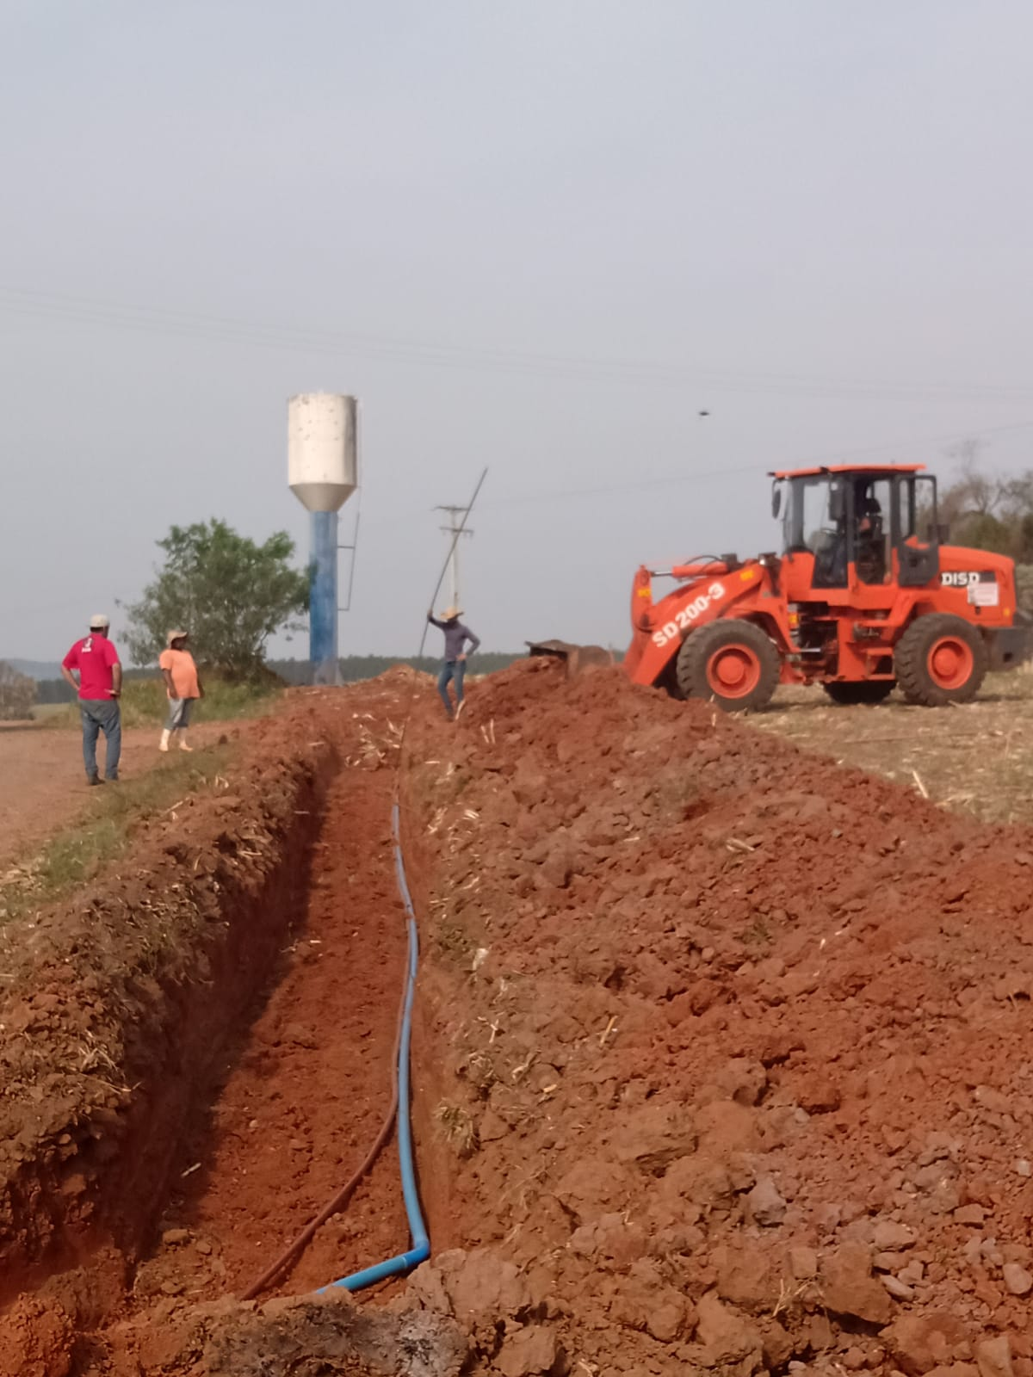
IMPLANTAÇÃO DE PADRÃO E ESCAVAÇÃO PARA O ENCANAMENTO DO POÇO ARTESIANO

Slide 13
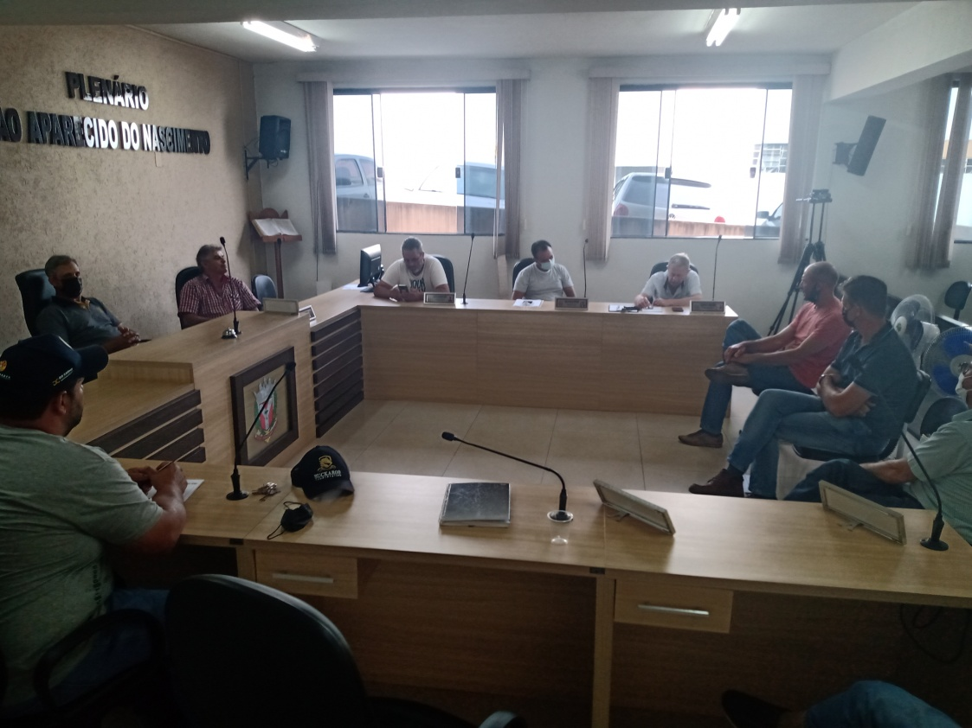
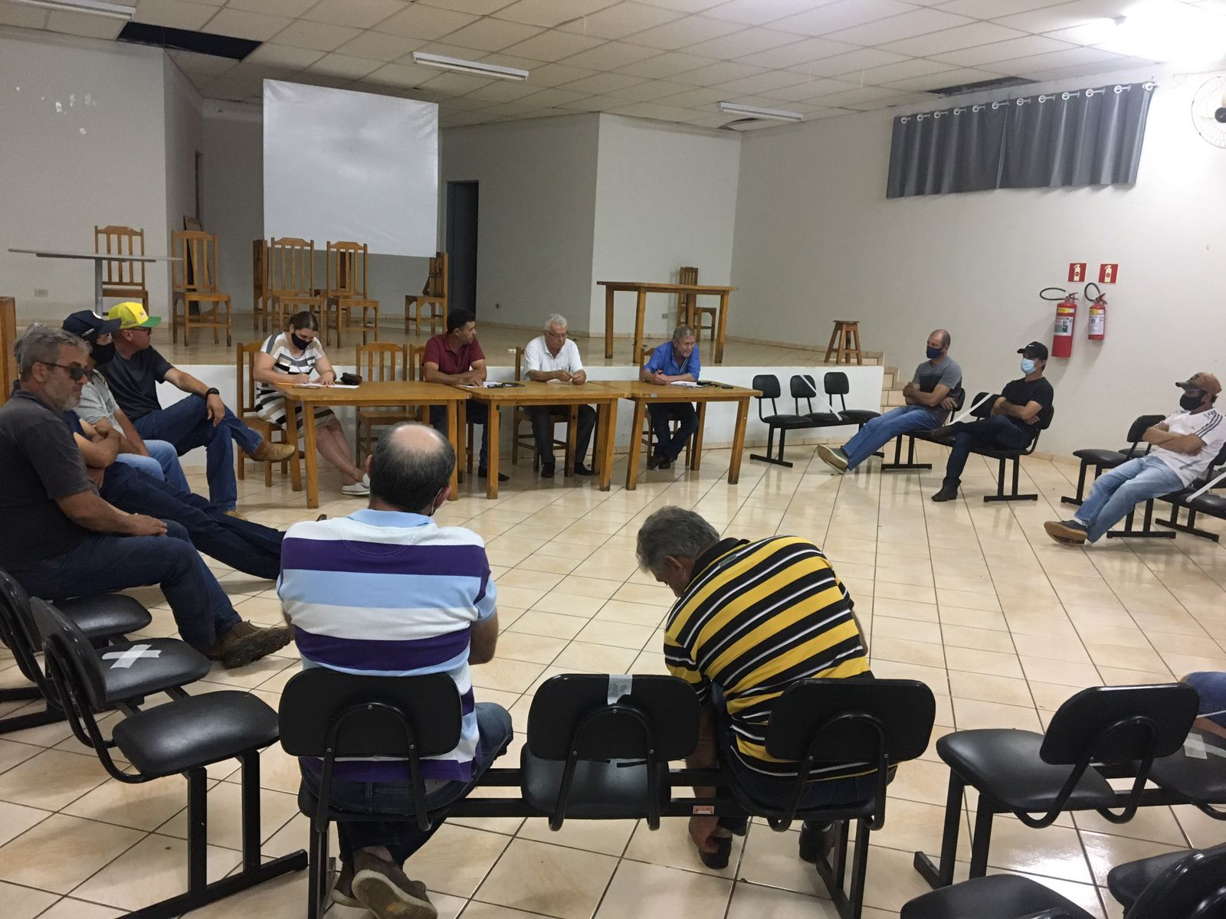
ASSOCIAÇÃO ACAFÉ
Reuniões para definirmos nova diretoria;
Reuniões sobre suas prestações de serviços.

Slide 14
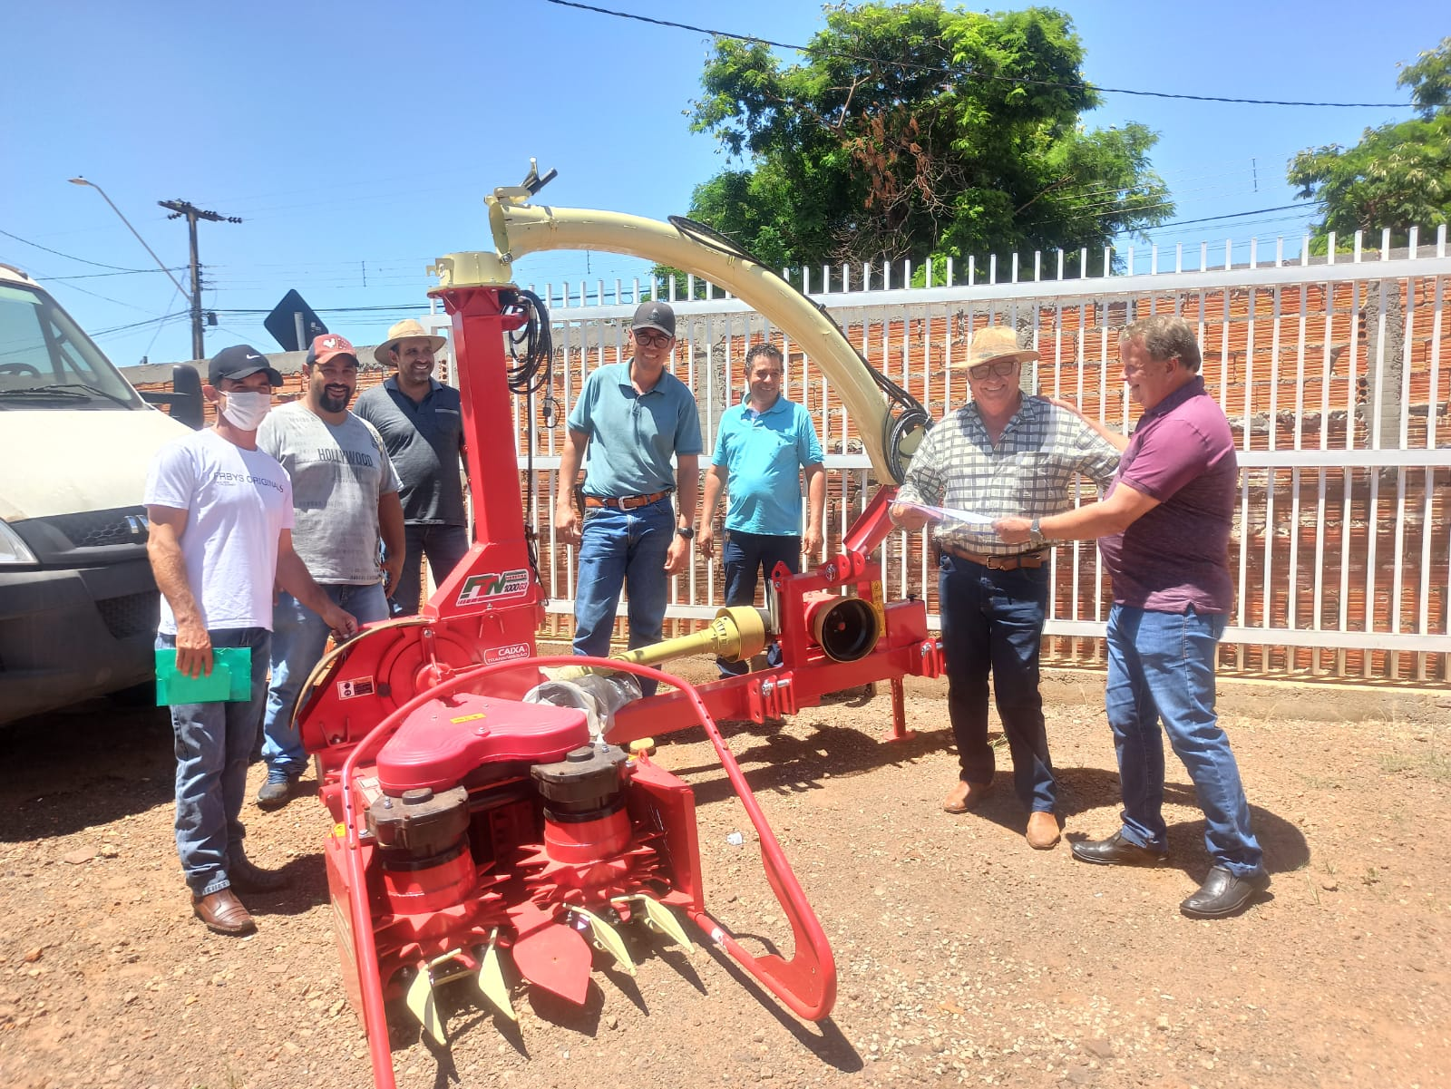
ENTREGA DE EQUIPAMENTOS
ENSILADEIRA DE ÁREA TOTAL

Slide 15
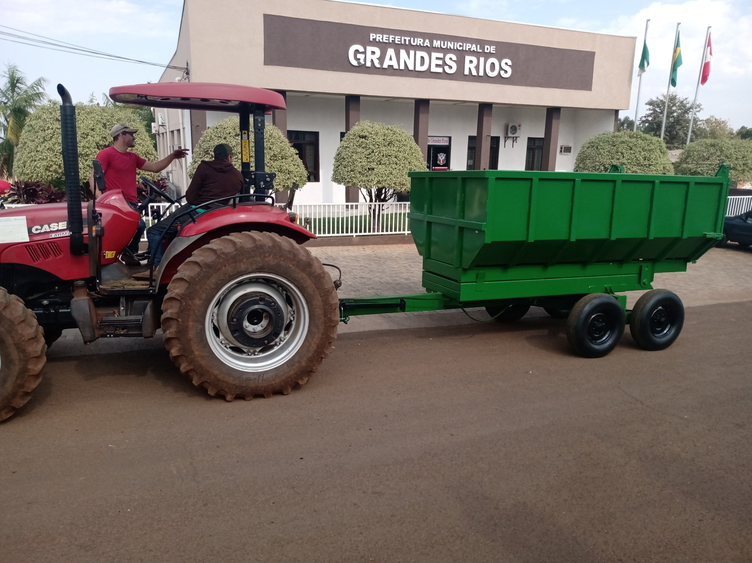
ENTREGA DE EQUIPAMENTOS
CARRETA BASCULANTE

Slide 16
REUNIÃO DO CMDRS (Conselho Municipal de Desenvolvimento Rural Sustentável)
Reunião feita em parceria com a secretaria de Meio Ambiente;
Proposto a junção do Conselho do Meio Ambiente ao CMDR;
Proposta aceita pelo conselho ficando formalizado como CMDRSMA (Conselho Municipal de Desenvolvimento Rural Sustentável e Meio Ambiente).

Slide 17
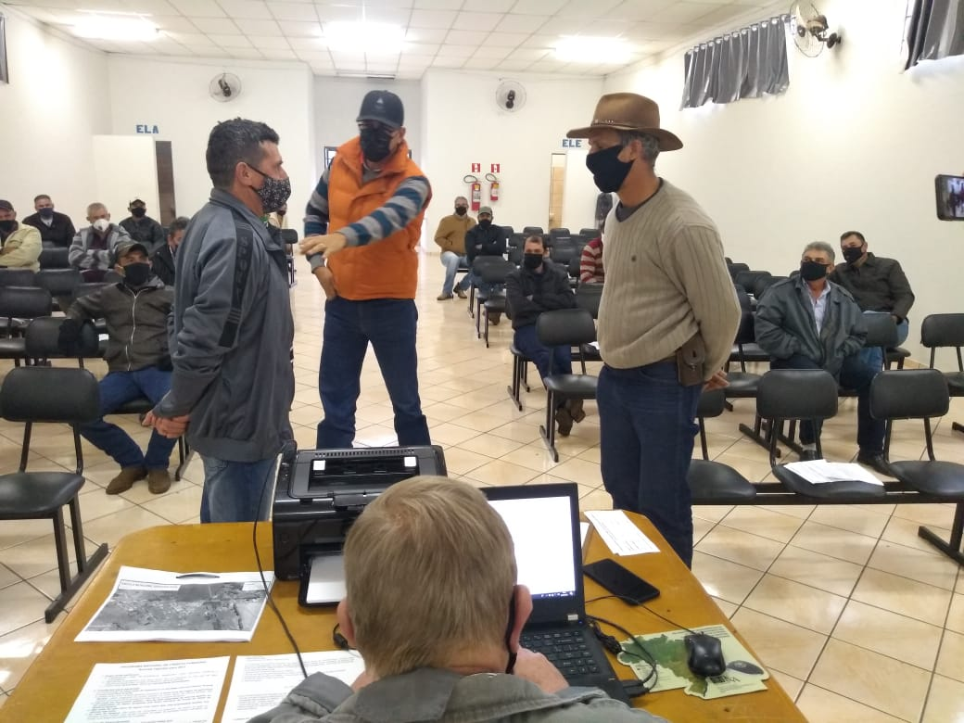
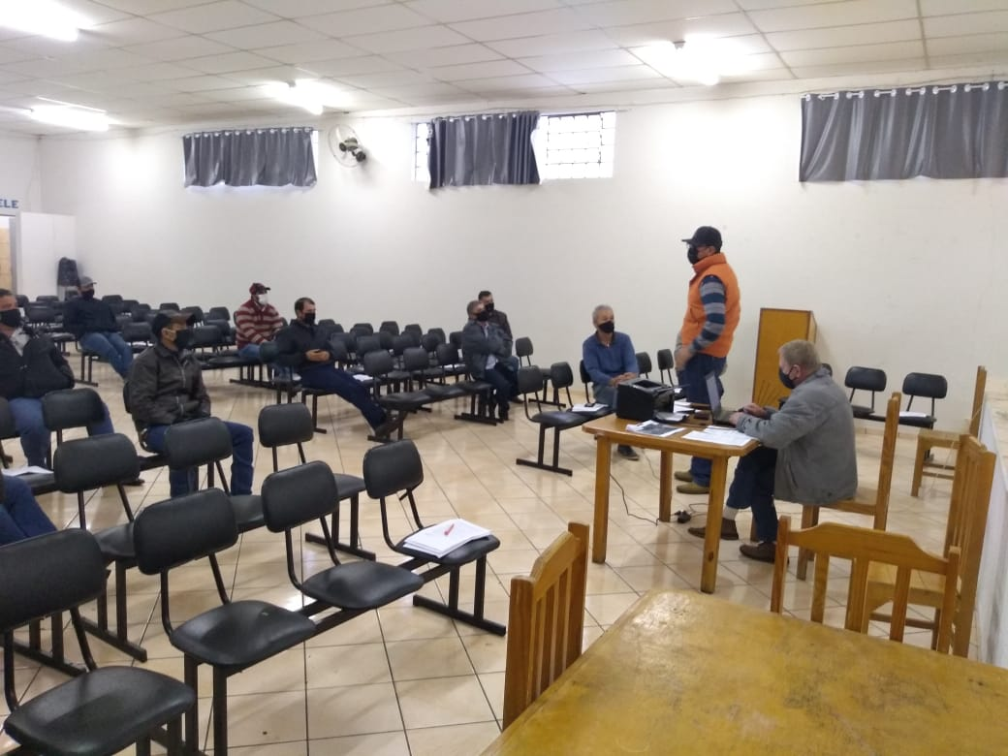
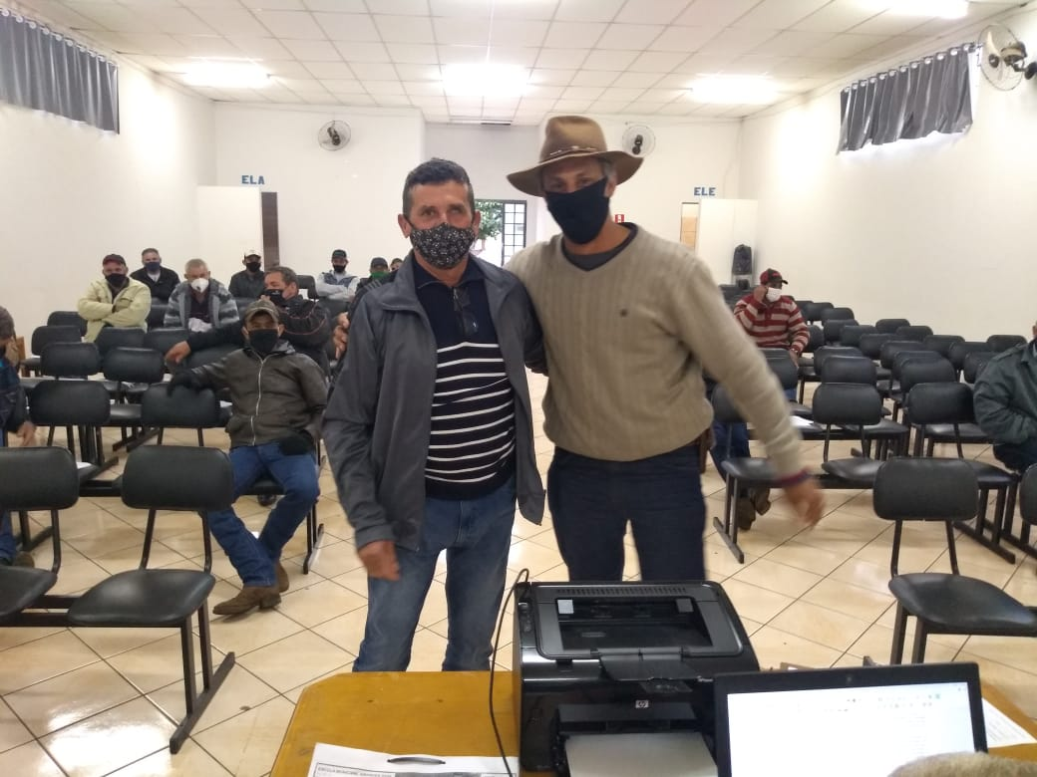

Slide 18
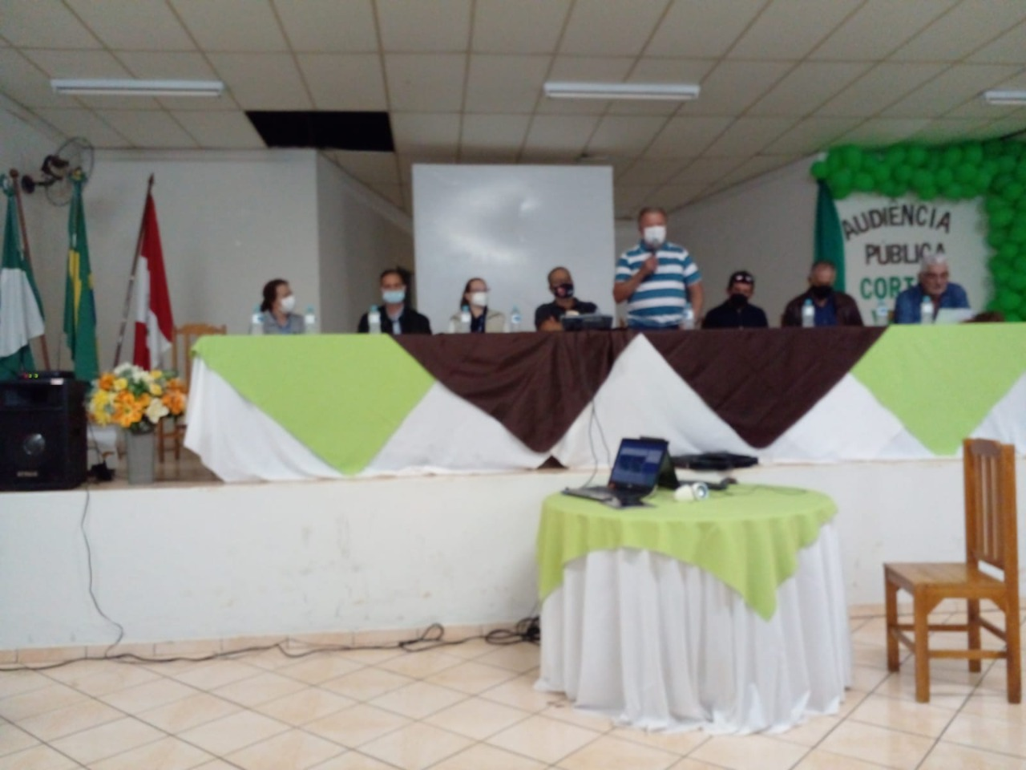
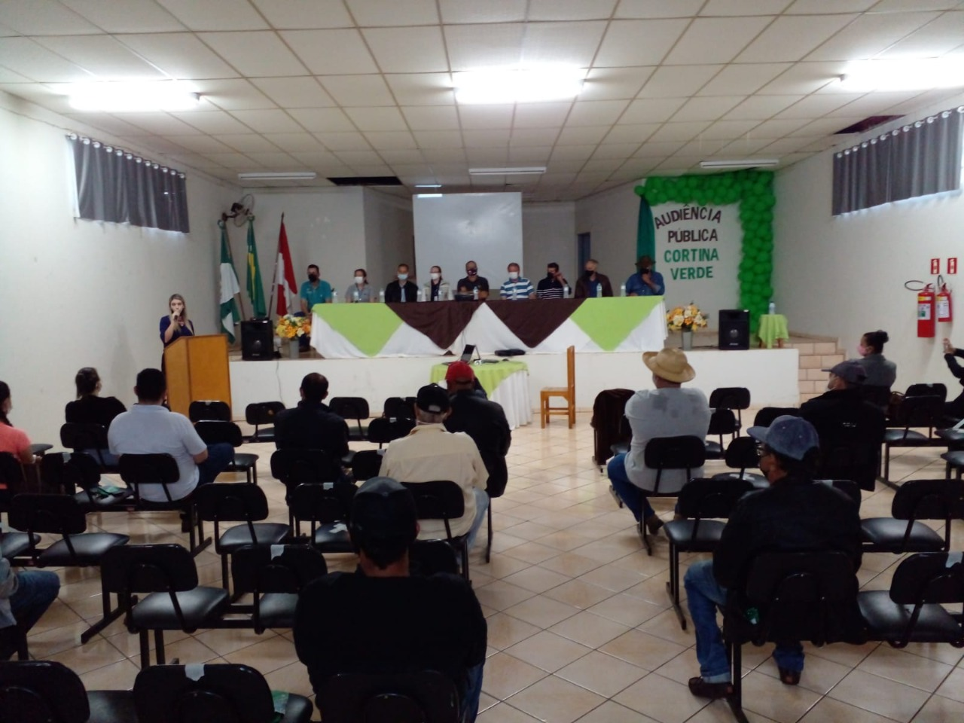
REUNIÃO SOBRE A IMPLANTAÇÃO DA CORTINA VERDE
Audiência publica organizada em parceria com Secretaria de Meio Ambiente.

Slide 19
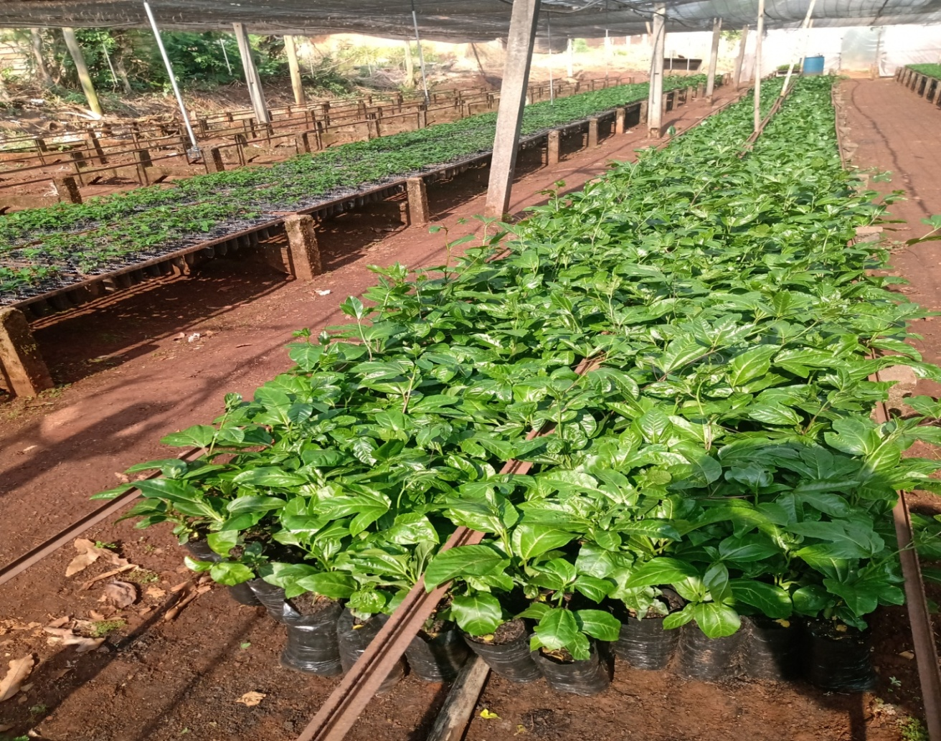
VIVEIRO MUNICIPAL
Implantação de 4 mil mudas de maracujá:
Mais de 30 produtores atendidos 3300 mudas entregues.

Slide 20
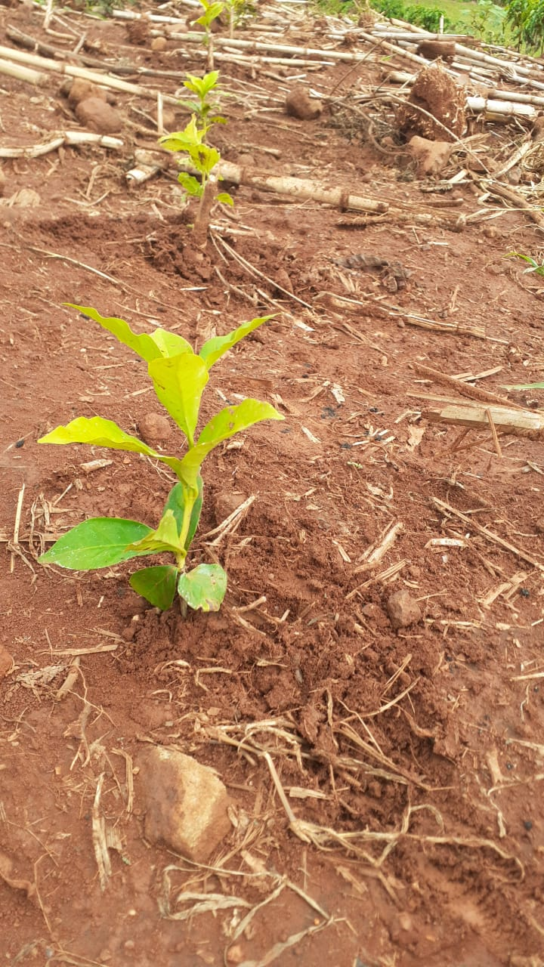
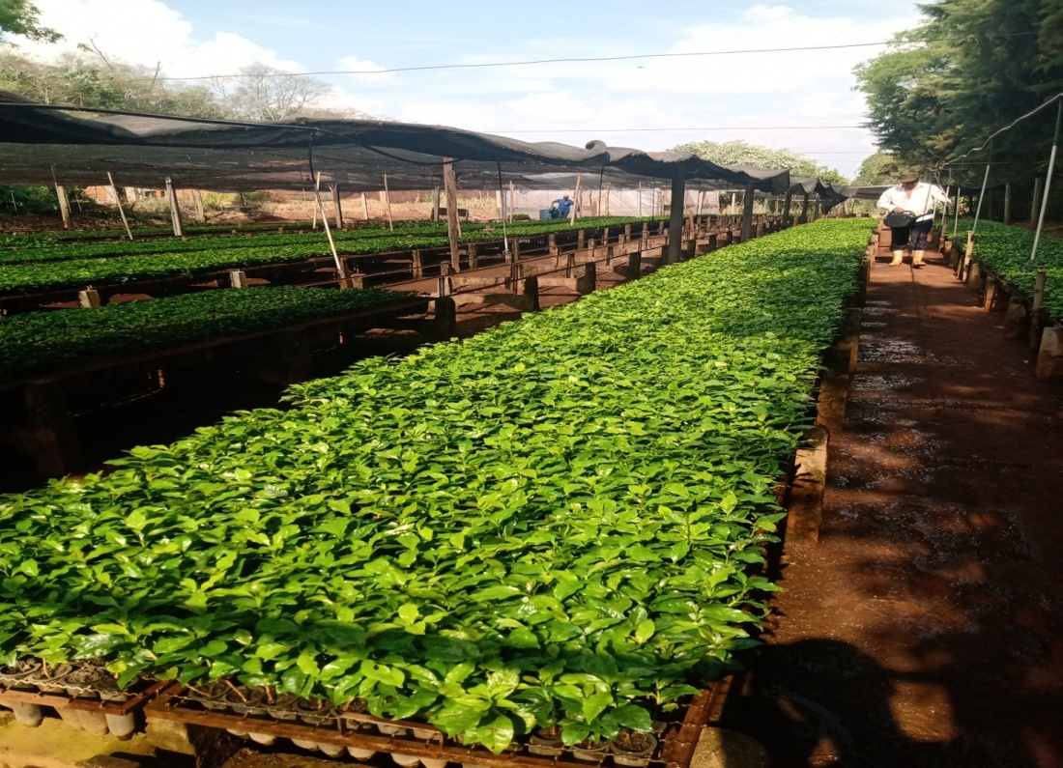
VIVEIRO MUNICIPAL
Implantação de 80 à 100 mil mudas de café;
Mais de 115 produtores atendidos entorno de 90 mil mudas entregues.

Slide 21
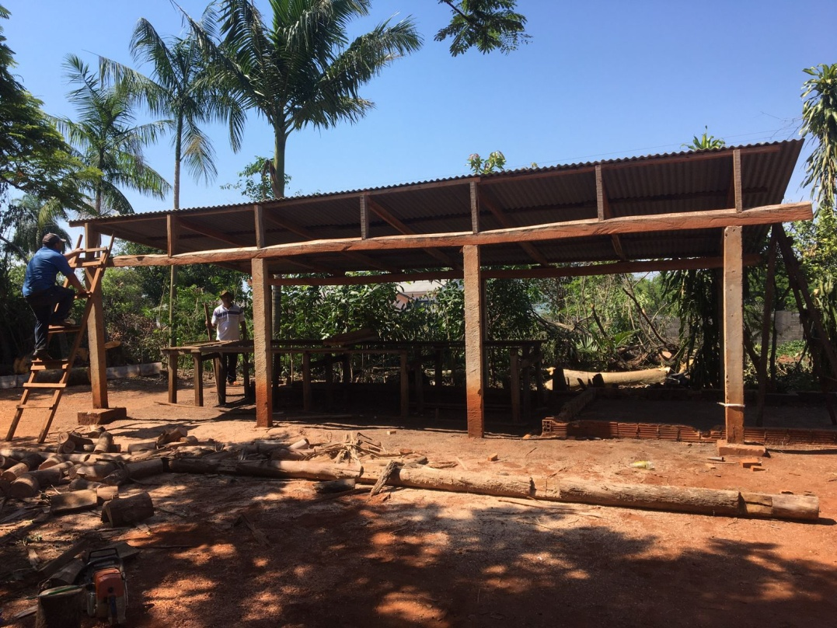
Reforma do Galpão de Plantio.
VIVEIRO MUNICIPAL
Antes
Depois

Slide 22
PROJETOS
Projeto de Horta Comunitária elaborado juntamente com a equipe do Lar São Vicente de Paula;

Slide 23
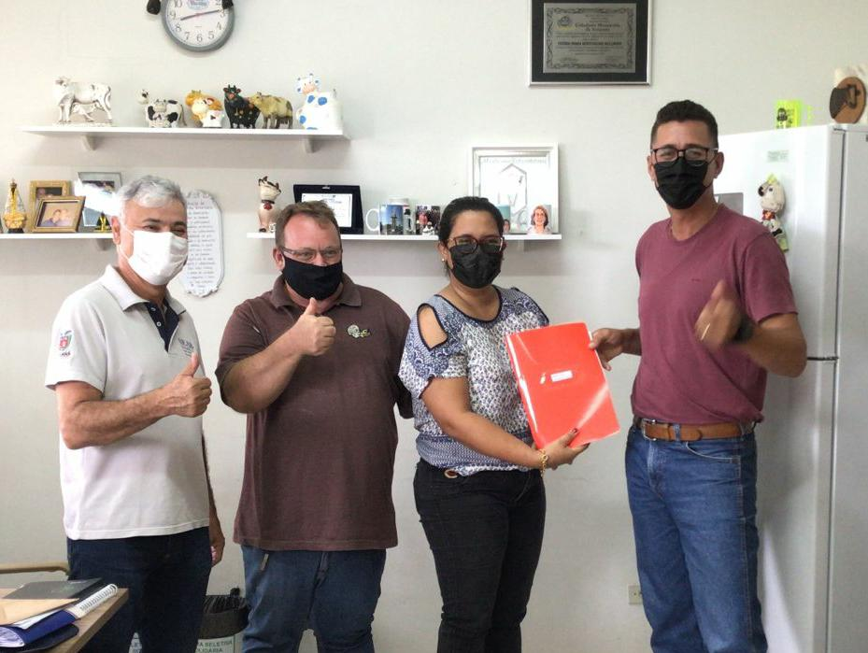
PROJETOS
Aquisição de veículos, implementos agrícolas e calcário;

Slide 24
PROJETO MULHERES DO CAFÉ DO VALE DO IVAÍ
Projeto realizado em parceria com o IDR-PR que visa incentivar a mulher do campo a produzir café especial.

Slide 25
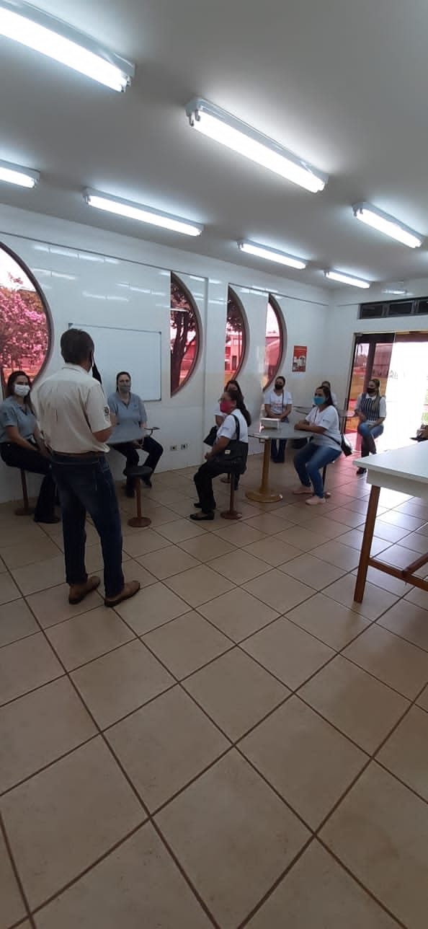
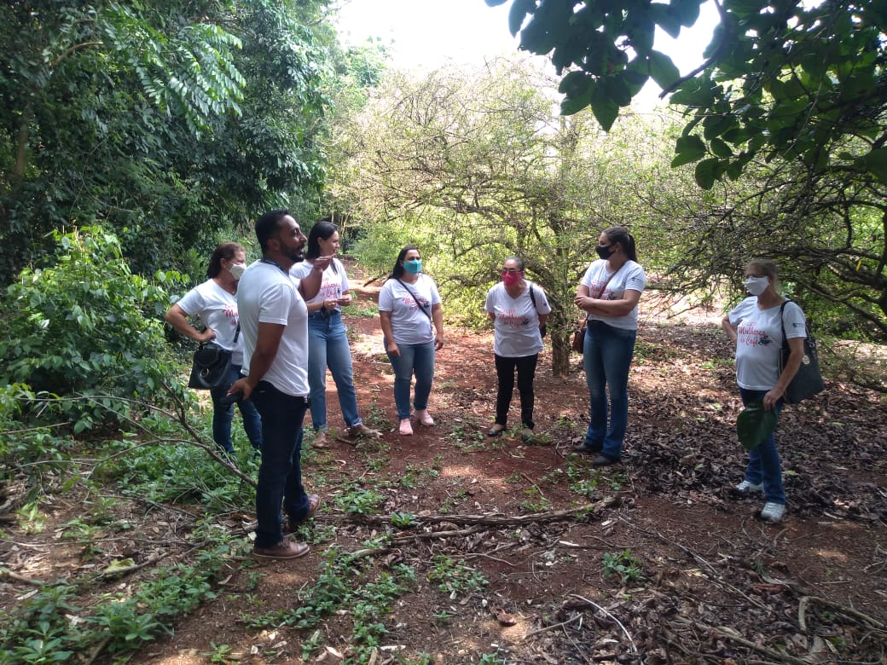
PROJETO MULHERES DO CAFÉ DO VALE DO IVAÍ
Visita Técnica ao Centro de Qualidades do Café do Paraná.

Slide 26
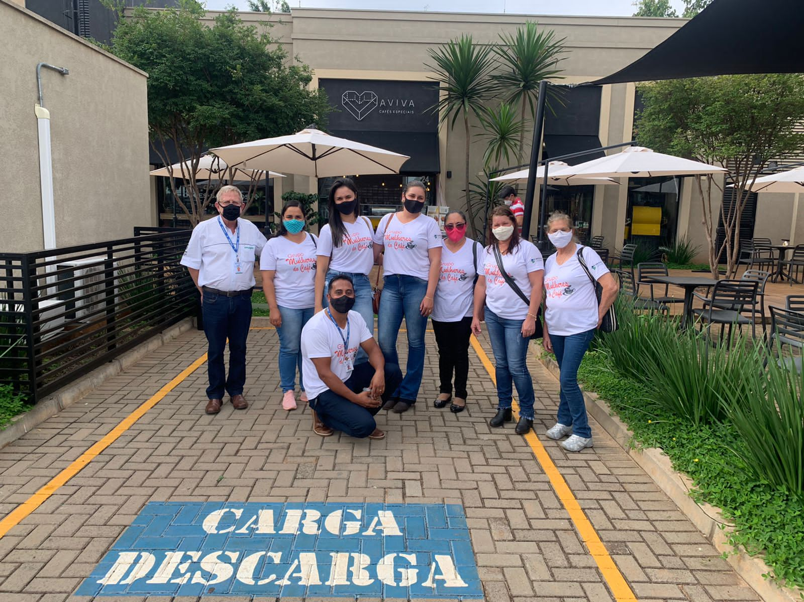
PROJETO MULHERES DO CAFÉ DO VALE DO IVAÍ
Visita às cafeterias de comercialização do café especial.

Slide 27
LEVANTAMENTO
Levantamento dos produtores de Leite que tem interesse no programa de inseminação artificial
Foram visitados 78 produtores de leite que tem grande interesse neste programa que esta aguardando compra dos equipamentos, programa que visa o melhoramento genético do rebanho e aumento da produção leiteira

Slide 28
PROGRAMA TERRA BRASIL
Promovemos uma reunião com produtores interessados a este programa a onde tivemos a presença do Representante da FETAEP que esclareceu as duvidas e normas do programa
Em parceria com escritório de planejamento já estamos com um projeto piloto em nosso município

Slide 29
OBRIGADO
Rafael Diones Ferreira
Secretário Municipal da Agricultura
Contatos: (43) 3474-1321 (43) 99868 8147
E-mail: sec.agricultura@grandesrios.pr.gov.br

